Slide 2
DE DONDE VENIMOS
TASA DE ÉXITO
RENDIMIENTO
TASA DE RENDIMIENTO
Fuente: SEPQ-UPV
Elaboración: Propia

Slide 3
DE DONDE VENIMOS
RENDIMIENTO
Conclusiones
La tasa de éxito global de la UPV es objetivamente buena
La tasa de rendimiento global es manifiestamente mejorable
La comparación del comportamiento entre los alumnos de primero de nuevo ingreso y los repetidores, permite afirmar que estos tienden a no presentarse a las asignaturas pendientes de primero
Sin embargo, cuando se presentan, sus tasas de éxito son similares a las de los alumnos de nuevo ingreso.

Slide 4
MARCAMOS EL RUMBO
EL PLAN ESTRATÉGICO UPV 2007/2014
E01
EJE I. FORMACIÓN Y APRENDIZAJE
PLANUPV
Plan estratégico UPV 2007/2014
OBJETIVO I.1. Promover la excelencia docente
OBJETIVO I.2. Atraer a los mejores estudiantes
OBJETIVO I.3. Mejorar el rendimiento académico de los estudiantes
OBJETIVO I.4. Conseguir una inserción laboral de calidad de los egresados

Slide 5
MARCAMOS EL RUMBO
OBJETIVO
En consecuencia, y con el objetivo de mejorar nuestros indicadores de rendimiento es preciso fomentar una cultura que propenda a evitar que los estudiantes abandonen las asignaturas:
Adoptar las medidas oportunas para acomodar la dedicación exigible por cada asignatura al número de ECTS previstos en el plan de estudios
Generalizar, en la medida de lo posible, sistemas de evaluación continua
Limitar el avance a segundo curso de los estudiantes con créditos pendientes de primero
No permitir comportamientos que conduzcan a matrículas desproporcionadamente elevadas, en términos de ECTS

Slide 6
HACEMOS LAS MALETAS
MATRÍCULA A TIEMPO PARCIAL
EVALUACIÓN CONTINUA
AJUSTE DE LA OFERTA
EVALUACIÓN POR CURRICULUM
CALENDARIO ACADÉMICO
GUÍAS DOCENTES
COMISIONES ACADÉMICAS
DEFINICIÓN POR COMPETENCIAS
CONTRATO PROGRAMA
PROGRESO Y PERMANENCIA

Slide 7
HACEMOS LAS MALETAS
AJUSTE DE LA OFERTA
MATRÍCULA A TIEMPO PARCIAL
MATRÍCULA A TIEMPO PARCIAL
EVALUACIÓN CONTINUA
CALENDARIO ACADÉMICO
AJUSTE DE LA OFERTA
COMISIONES ACADÉMICAS
EVALUACIÓN POR CURRICULUM
GUÍAS DOCENTES
CALENDARIO ACADÉMICO
GUÍAS DOCENTES
CONTRATO PROGRAMA
COMISIONES ACADÉMICAS
DEFINICIÓN POR COMPETENCIAS
DEFINICIÓN POR COMPETENCIAS
EVALUACIÓN POR CURRICULUM
EVALUACIÓN CONTINUA
CONTRATO PROGRAMA
PROGRESO Y PERMANENCIA
PROGRESO Y PERMANENCIA

Slide 8
HACEMOS LAS MALETAS
Condiciones de PERMANENCIA
Uso responsable de los fondos públicos
Sencillas, objetivas y flexibles
Mensaje de exigencia
Hacer al estudiante co-responsable de los resultados del aprendizaje
Permanencia vinculada a rendimiento

Slide 9
HACEMOS LAS MALETAS
Condiciones de PROGRESO
¿Por qué se limita el avance a segundo?
Está demostrado que el rendimiento en primer curso se reduce cuando no se limita el avance
El primer curso está conformado por asignaturas básicas y fundamentales para el seguimiento del resto de la docencia
¿Por qué se limita el máximo de ECTS de matrícula?
El rendimiento se reduce con matrículas excesivas
60 ECTS es la cantidad de trabajo que un estudiante medio puede asumir anualmente
¿Por qué se limita el número de cursos de matrícula?
Incompatibilidades de horario
Secuencia ordenada de adquisición de conocimientos
Evitar las “huidas hacia delante”

Slide 10
NOS PONEMOS EN MARCHA
EVALUACIÓN POR CURRICULUM. Curso 2011/12
EVALUACIÓN POR CURRICULUM 1er Curso | Nuevo Ingreso | Adaptados | TOTAL
Alumnos | 4424 | 642 | 5066
Alumnos con bloque evaluable | 939 | 140 | 1079 | 21.30%
Evaluación curricular favorable en ERT | 411 | 51 | 462 | 9.12%
Evaluación curricular desfavorable en ERT | 455 | 65 | 520 | 10.26%
Evaluación curricular favorable en CPEC | 66 | 20 | 86 | 1.70%
Evaluación curricular desfavorable en CPEC | 7 | 4 | 11 | 0.22%
TOTAL evaluación curricular favorable | 477 | 71 | 548 | 10.82

Slide 11
NOS PONEMOS EN MARCHA
PERMANENCIA. Curso 2011/12
Superación de 12 ECTS el año de ingreso
 | 2010/11 |  | 2011/12
Alumnos en primer año (*) | 6149 |  | 5066
NO superan 12 ECTS | 777 | 12.63% | 670 | 13.22%
Solicitudes de continuación de estudios | 213 | 27.41% | 104 | 15.52%
Solicitudes resueltas favorablemente por la CPEC | 35 | 16.43% | 32 | 30.77%
TOTAL alumnos desvinculados | 742 | 12.06% | 638 | 12.59%
(*) incluyen los alumnos de nuevo ingreso y los adaptados

Slide 12
NOS PONEMOS EN MARCHA
PERMANENCIA. Curso 2011/12
Superación de primer curso en dos años
 | 2010/11 |  | 2011/12
Cohorte de entrada en curso i-1 (*) | 922 |  | 6149
NO superan primero tras 2 años | 176 | 19.08% | 721 | 11.72%
Solicitudes de continuación de estudios | 112 | 63.64% | 411 | 57.00%
Solicitudes resueltas favorablemente por la CPEC | 103 | 91.96% | 339 | 82.48%
TOTAL alumnos desvinculados | 73 | 7.92% | 382 | 6.21%
(*) incluyen los alumnos de nuevo ingreso y los adaptados

Slide 13
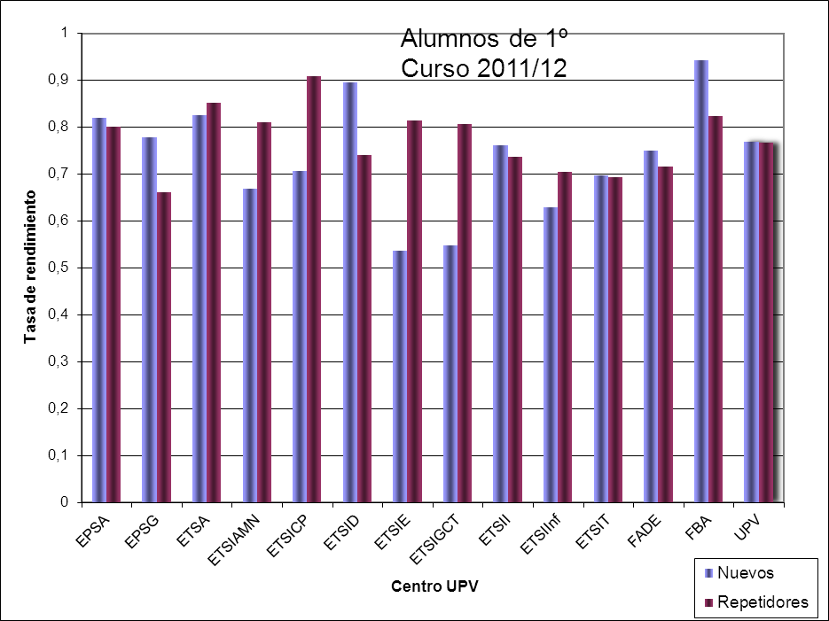
HASTA AQUÍ HEMOS LLEGADO
RENDIMIENTO. Curso 2011/12

Slide 14
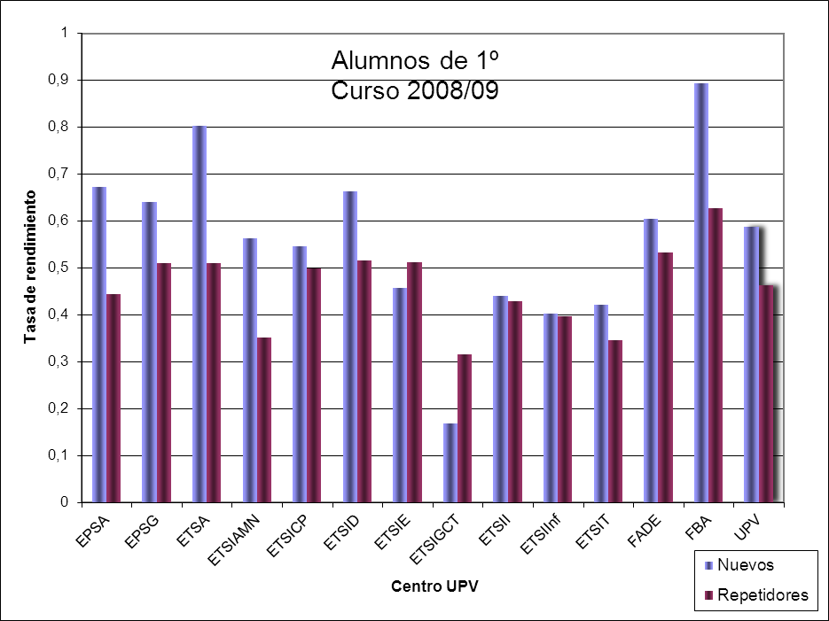
DE DONDE VENÍAMOS
RENDIMIENTO. Curso 2011/12

Slide 15
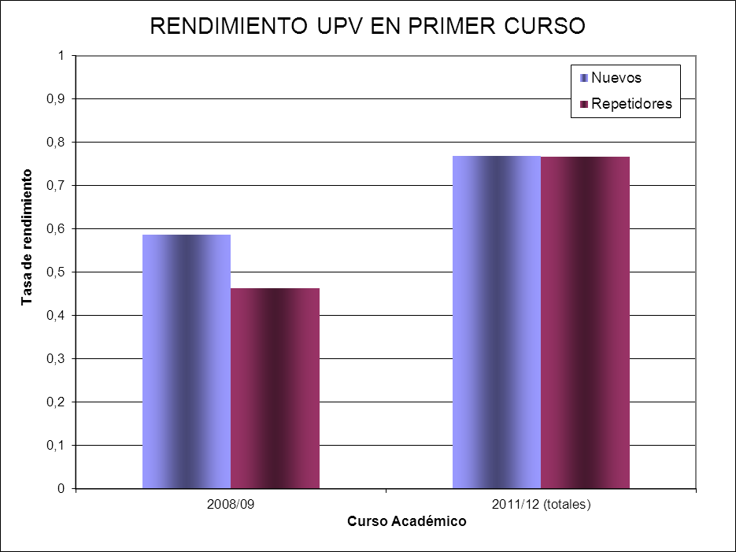
ANTES Y DESPUÉS
RENDIMIENTO. Curso 2011/12

Slide 16
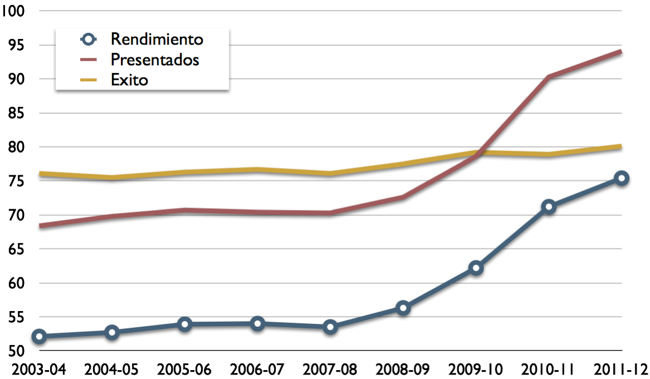
UNA VISTA ATRÁS
RENDIMIENTO. Curso 2011/12
Evolución de las tasas de rendimiento UPV
Alumnos nuevos en 1º
%
Curso académico

